Slide 1


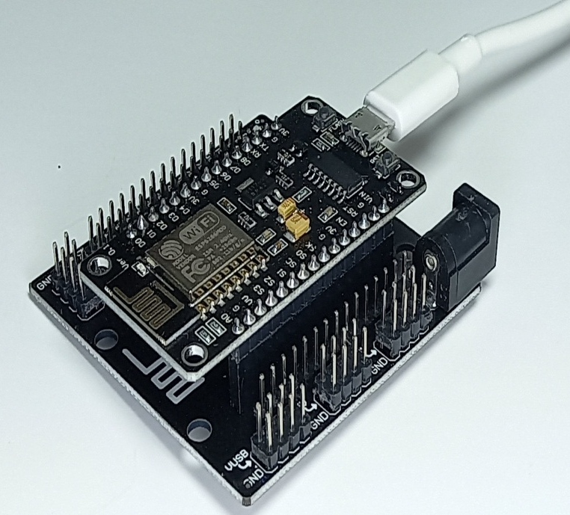
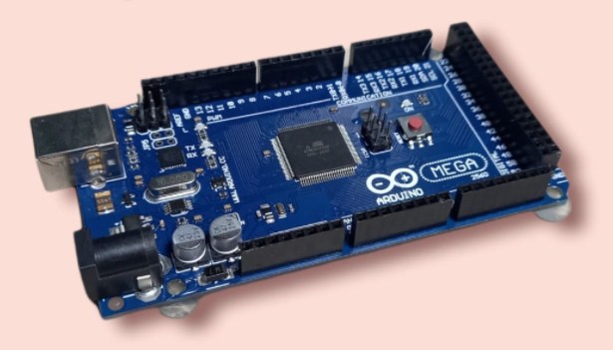
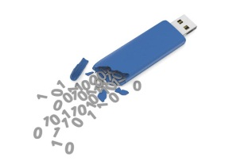
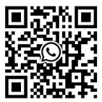


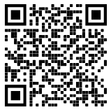
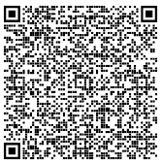

Data Logger de Temperatura Web
-Nuevas Tecnologias.
-El Internet de las Cosas.
-Guarda en la nube datos de temperatura.
-Analiza el comportamiento de tus procesos.
-Gestiona la mejora continua.
-Medición de temperatura: -40°C a 80 °C
0992409136
Arduino Proyectos
Guayaquil - Ecuador

